Slide 1

第七章 辅 助 装 置
第一节 蓄 能 器
第二节 过 滤 器
第三节 油 箱
第四节 热 交 换 器
第五节 管 件

Slide 2
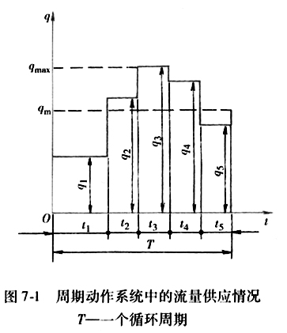
蓄能器的功用主要是储存油液的压力能。在液压系统中蓄能器常用来：
第一节 蓄 能 器
一、功用和分类
在短时间内供应大量压力油液
维持系统压力
减小液压冲击或压力脉动

Slide 3
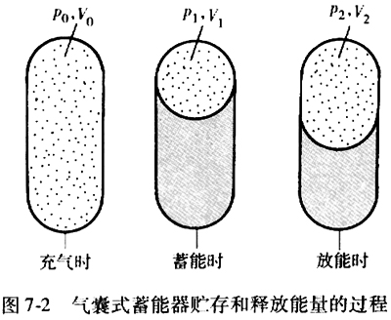
（一）用于贮存和释放压力能时
二、容积计算
（二）用于吸收因阀换向而在管路中产生的液压冲击时
（三）用于吸收液压泵压力脉动时

Slide 4
三、使用和安装
蓄能器在液压回路中的安放位置随其功用而不同；
吸收液压冲击或压力脉动时宜放在冲击源或脉动源近旁；
补油保压时宜放在尽可能接近有关的执行元件处。

Slide 5
第二节 过 滤 器
一、功用和类型
过滤器的功用在于滤除混在液压油液中的杂质，使进到系统中去的油液的污染度降低，保证系统能正常地工作。
过滤器按其滤心材料的过滤机制来分，有表面型过滤器、深度型过滤器和吸附型过滤器三种。

Slide 6
（一）过滤精度
二、过滤器的主要性能指标
(二)压降特性
（三）纳垢容量

Slide 7
选用过滤器时，要考虑下列几点：
三、选用和安装
过滤精度应满足预定要求。
能在较长时间内保持足够的通流能力。
滤心具有足够的强度，不因油液压力的作用而损坏。
滤心抗腐蚀性能好，能在规定的温度下持久地工作。
滤心清洗或更换简便。

Slide 8
第三节 油 箱
一、功用
油箱在液压系统中的主要功用是：
贮存供系统循环所需的油液。
散发系统工作时所产生的热量。
释出混在油液中的气体。
为系统中元件的安装提供位置。

Slide 9
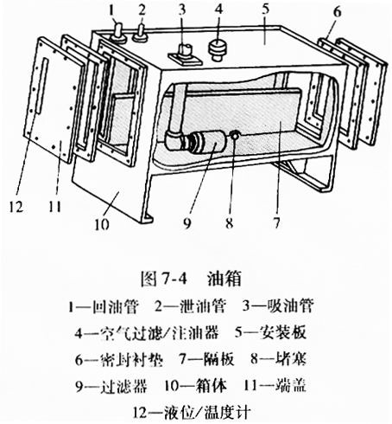
二、结构
液压系统中的油箱有整体式油箱、分离式油箱；开式油箱、闭式油箱等之分。
图7-4所示为油箱的典型结构。

Slide 10
三、容量
对于一般情况而言，油箱的容量可按液压泵的额定流量估算出来。如对于机床和其他一些固定式装置，油箱的容量V（单位为L）可依下式估算
V=ξqp
式中 qp——液压泵的额定流量，单位为L/min；
 ξ——与压力有关的经验数据。低压系统ξ=2~4，中压系统ξ=5~7，高压系统ξ=10~12。

Slide 11
四、设计时的注意事项
吸油管和回油管应尽量相距远些，两管之间要用隔板隔开，以增加油液循环距离，使油液有足够的时间分离气泡，沉淀杂质，消散热量。
为了防止油液污染起见，油箱上各盖板、管口处都要妥善密封。
为了易于散热和便于对油箱进行搬移及维护保养，箱底离地至少应在150mm以上。
油箱中如要安装热交换器，必须考虑好它的安装位置，以及测温、控制等措施。

Slide 12
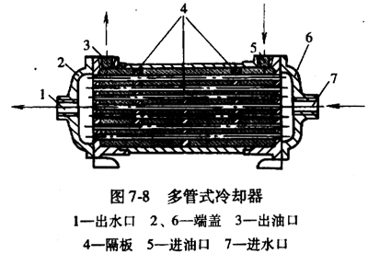
第四节 热 交 换 器
一、冷却器
液压系统中用得较多的冷却器是强制对流式冷却器。图7-8所示为多管式冷却器的结构。

Slide 13
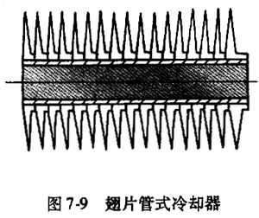
翅图7-9所示的翅片管式冷却器，是在圆管或椭圆管外嵌套了许多径向翅片，它的散热面积可比光滑管大8~10倍。

Slide 14
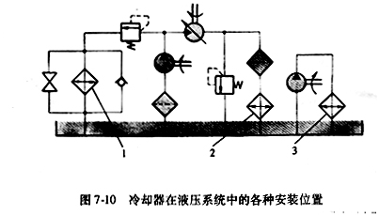
冷却器一般安放在回油管或低压管路上，图7-10示出了冷却器在液压系统中的各种安装位置。

Slide 15
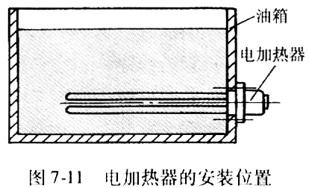
二、加热器
如图7-11所示，电加热器用法兰安装在油箱壁上，发热部分全部浸在油液内。

Slide 16
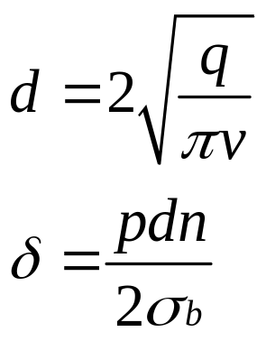
第五节 管 件
一、管 道
液压系统中使用的管道有钢管、纯铜管、尼龙管、塑料管和橡胶管等，须依其安装位置、工作条件和工作压力来正确选用。
管道的规格尺寸指的是它的内径和壁厚，可依下式算出后，查阅有关的标准选定

Slide 17
二、管接头
管接头是管道之间、管道与元件之间的可拆式连接件。管接头在满足强度足够的前提下，应当装拆方便，连接牢固，密封性好，外形尺寸小，压力损失小以及工艺性好。
管接头的种类很多，其规格品种可查阅有关手册。

Slide 18
第七章 结束!

